Slide 1

Název školy: Střední průmyslová škola, Ostrava - Vítkovice, příspěvková organizace
Autor: Mgr. Lenka Hrušková
Datum: 29. 10. 2012
Název: VY_ 32 _INOVACE _6.2.12
Číslo projektu: CZ.1.07/1.5.00/34.0125
Téma: Pražské jaro 1968
Anotace: Prezentace slouží k zopakování probraného učiva. Studenti si písemně i ústně procvičí poznatky o dějinách ČSSR v roce 1968.

Slide 2
60. Léta 20. století
Po období komunistického teroru uvolnění politického napětí – 1953 smrt Stalina a Gottwalda – po roce 1956 amnestie pro politické vězně – sjezd KSSS, kde Nikita Chruščov odsoudil kult osobnosti Stalina.
Na počátku 60. let i uvolnění napětí mezi východem a západem (komunistickým a kapitalistickým blokem).

Slide 3
Alexandr dubček
Od roku 1951 člen Národního shromáždění, v roce 1964 člen Slovenské národní rady.
V roce 1968 se stal prvním tajemníkem ústředního výboru komunistické strany Československa.
Jeho osobnost spojována s reformními snahami, které měly vést k vytvoření tzv. komunismu s lidskou tváří.
K reformám se klonili i Josef Smrkovský, Ota Šik, František Vodsloň, Václav Slavík.

Slide 4
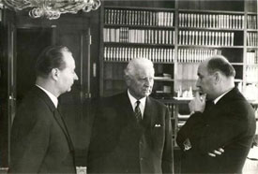
Reformy roku 1968
V dubnu 1968 rezignoval na post prezidenta Antonín Novotný, na jeho místo zvolen
Ludvík Svoboda.

Slide 5
Reformy roku 1968
V dubnu 1968 schválen AKČNÍ PROGRAM ÚV KSČ:
Zvýšení svobody tisku.
Orientace ekonomiky na spotřební zboží – dosud preferován těžký průmysl.
Naplánována federalizace republiky.

Slide 6
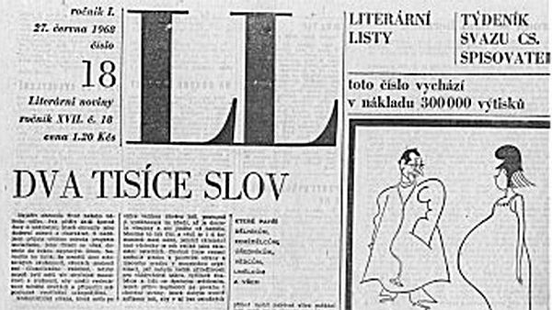
Dva tisíce slov
27. června 1968 – bezprostředně po zrušení cenzury zveřejněn spisovatelem Ludvíkem Vaculíkem zformulovaný manifest Dva tisíce slov.
Kritika konzervativců brzdících reformy – vedením KSČ odsouzen (včetně A. Dubčeka).

Slide 7
Srpnové události 1968
Prezident SSSR a členské státy Varšavské smlouvy znepokojeny událostmi směřujícími k reformám – strach z oslabení východního bloku a z kontrarevoluce.
Série upozornění a vyjednávání – např.
v Čiernej nad Tisou – Dubček zde obhajoval reformy, slíbil omezení protisocialistických tendencí.

Slide 8
Srpnové události 1968
Bratislavská smlouva – 3. srpna 1968 – reprezentanti SSSR, NDR, Polska, Maďarska,
Bulharska a Československa podepisují smlouvu o neotřesitelné věrnosti marxismu-leninismu a proletářského internacionalismu, boj proti všem protisocialistickým živlům.
Sovětská armáda přesto připravena na československých hranicích.

Slide 9
Srpnové události 1968
Brežněv s intervencí váhal, ještě 13. srpna se snaží telefonicky Dubčeka přesvědčit o zastavení reforem.
V noci z 20. a 21. srpna 1968 vstup vojsk Varšavské smlouvy na naše území (SSSR, Maďarsko, Polsko, Bulharsko, NDR).
Jedině Rumunsko svá vojska nevyslalo.

Slide 10
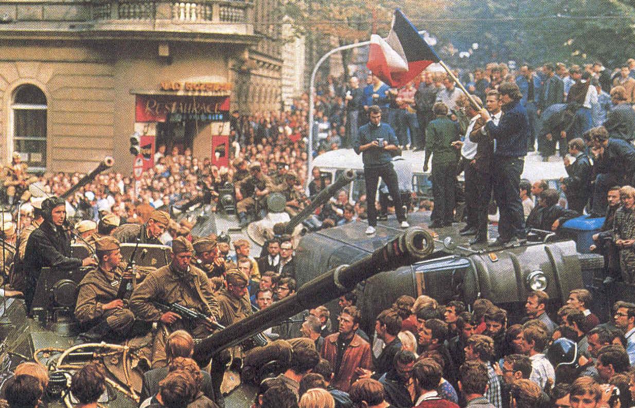

Slide 11
Srpnové události 1968
Bezprostředně po okupaci vlna emigrace –
cca 300 000 lidí odsouzeno za opuštění republiky – propadnutí majetku, v případě návratu hrozba vězení –
v cizině bez problému získávají politický azyl.
A. Dubček odvolán z funkce, na jeho místo
G. Husák.
Začátek tzv. NORMALIZACE.

Slide 12
Vypracovala Mgr. Lenka Hrušková
Seznam zdrojů:
http://commons.wikimedia.org/wiki/ [cit. 2012-10-28]
MAREK,Jaroslav a kol. České a československé dějiny. 1.vyd. Praha. Fortuna, 1991. ISBN 80 – 85298-29-5.

